Slide 1
Cahier des charges

Slide 2
Attention
Toutes les recommandations ne s’appliqueront pas forcément à votre projet.
Il y a autant de façon de faire qu’il y a de personnes et de projets.
Ce cours généralise pour pouvoir appliquer les recommandations dans la plupart des cas.

Slide 3
Qu’est-ce qu’un cahier des charges?
Pourquoi écrire un cahier des charges ?

Slide 4
Définition
Il définit un projet en amont, pendant la phase de cadrage.
Outil de travail qui contient des informations :
Globales : planning, projet, entreprise…
Détaillées : descriptions fonctionnelles et techniques
Etablir un cadre contractuel entre les différentes parties (peut aussi servir à sélectionner les prestataire dans le cas d’un appel d’offres).
Formaliser / réduire les besoins : décrit la volonté finale des clients
S’assurer que tous les acteurs aient compris le besoin et soient en accord ur ce qui va être développé.
Cadrer les missions des acteurs impliqués.

Slide 5
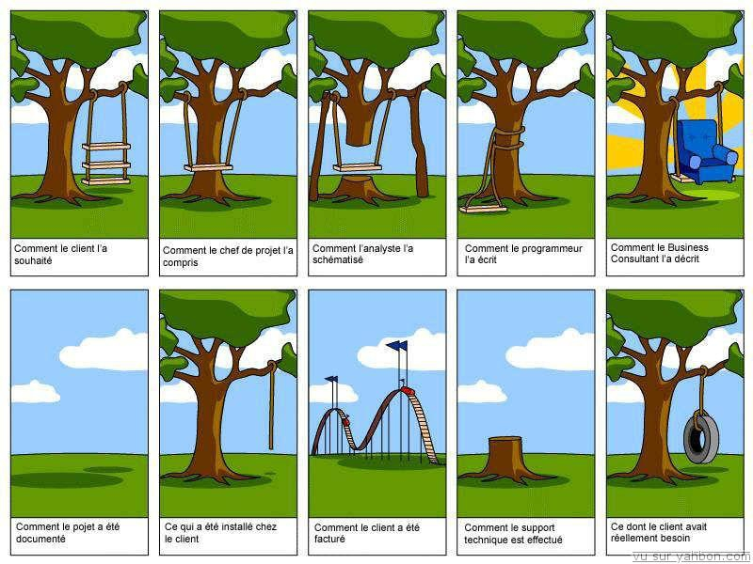

Slide 6
Quand écrire un cahier des charges ?

Slide 7
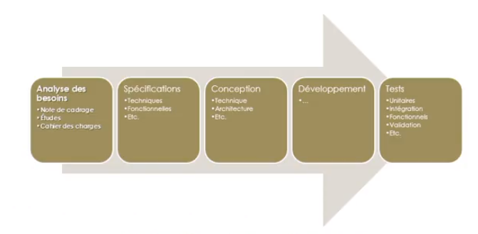

Slide 8
Qui écrit un cahier des charges ?

Slide 9
Cas idéal
Chef de projet
Equipe de développeurs
Client : Qu’est-ce qu’un client ?
Entreprise / Individuel : DSI ou commercial, PDG ou employé…
Interne ou Externe
Nous-même
Bonus : avocat, service juridique, commercial…

Slide 10
Combien de pages pour un cahier des charges ?

Slide 11
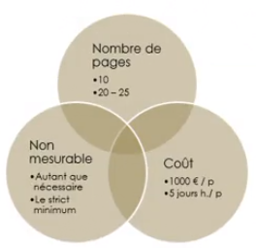
Ce qu’on entend

Slide 12
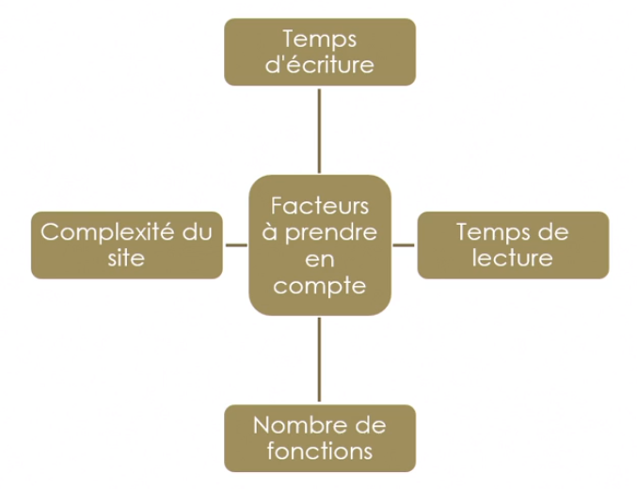
Ce qu’il faudrait faire

Slide 13
Comment élaborer son cahier des charges ?

Slide 14
75 % des erreurs dans la construction d’un logiciel sont dues à des exigences mal formulées ou à un cahier des charges mal construit.
Or, une erreur commise lors de la phase d’exigences coûte moins cher à corriger (jusqu’à cent fois) si elle est décelée durant cette phase qu’en phase d’exploitation.
Pour éviter cela, 3 actions doivent être menées avant le recueil des besoins :
Déterminer les objectifs : quel est le besoin client ?
Définir le périmètre : quelles seront les utilisations ?
Analyser les parties prenantes : qui seront les utilisateurs ?

Slide 15
Planification

Slide 16
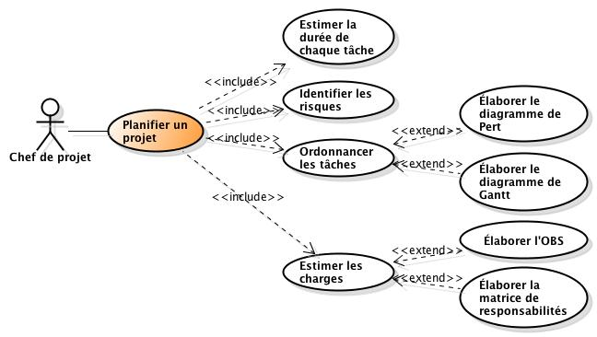

Slide 17
Elaborer le plan projet
Comme tout projet, l’élaboration d’un cahier des charges doit être planifiée. Les actions à mener sont :
Identifier les profils utilisateur
Examiner les sources d’exigences
Estimer les charges et les délais
Identifier les ressources
Identifier et analyser les risques
Analyser l’existant et les interactions nécessaires

Slide 18
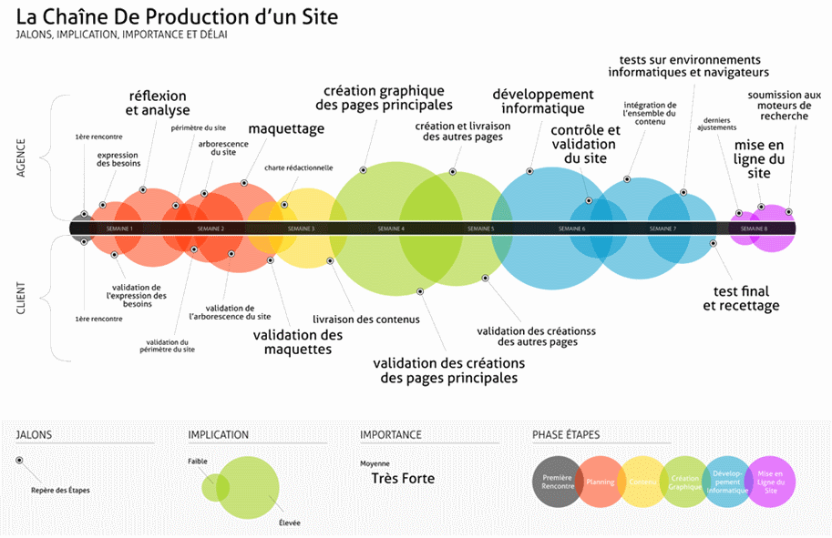

Slide 19
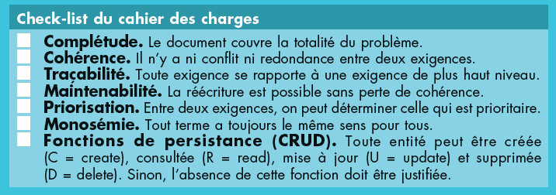
Check List Cahier des charges

Slide 20
Plan du cahier des charges

Slide 21
Introduction
Liste de diffusion
Suivi des version
Tables des matières
Glossaire ( si besoin )
Introduction

Slide 22
I. Présentation du projet
A/ Objectifs
Lister les principaux objectifs par priorité et les besoins / attentes clients.
B/ Cibles
Profils utilisateurs : présentation des différents publics + leurs accès et leurs capacités d’interaction.
C/ Fonctionnalités principales + Arborescence du site
D/ Accessibilités et contraintes d’intégration
Existant, SEO, responsive…
Normes de développement + OS et navigateurs supportés.

Slide 23
II. Charte graphique
A/ Logo
B/ Couleurs
C/ Typographies
D/ Illustrations

Slide 24
III. Spécifications fonctionnelles et techniques
A/ Fonctionnelles
Toutes les pages présentées en maquette ou zoning, regroupées en tunnel ou thématique, par sous-parties…
Ex: Barre de recherche commune à toutes les pages, header / footer…
Tous les comportements disséqués par template : que se passe-t-il lorsqu’on clique, s’il y a une erreur…
Diagrammes : use case, diagramme d’activité…
B/ Techniques
Techno choisies, d’où viennent les données (formulaires, API…)
Quelles données sont obligatoires, lesquelles sont optionnelles…
Quels sont les formats des données choisies ?
Diagramme de classes
C/ Budget

Slide 25
Conclusion - Remerciements

